Slide 2
Comment optimiser, fiabiliser et sécuriser le processus de clôture ?

Slide 3
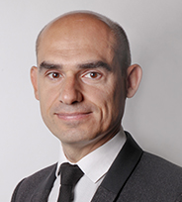
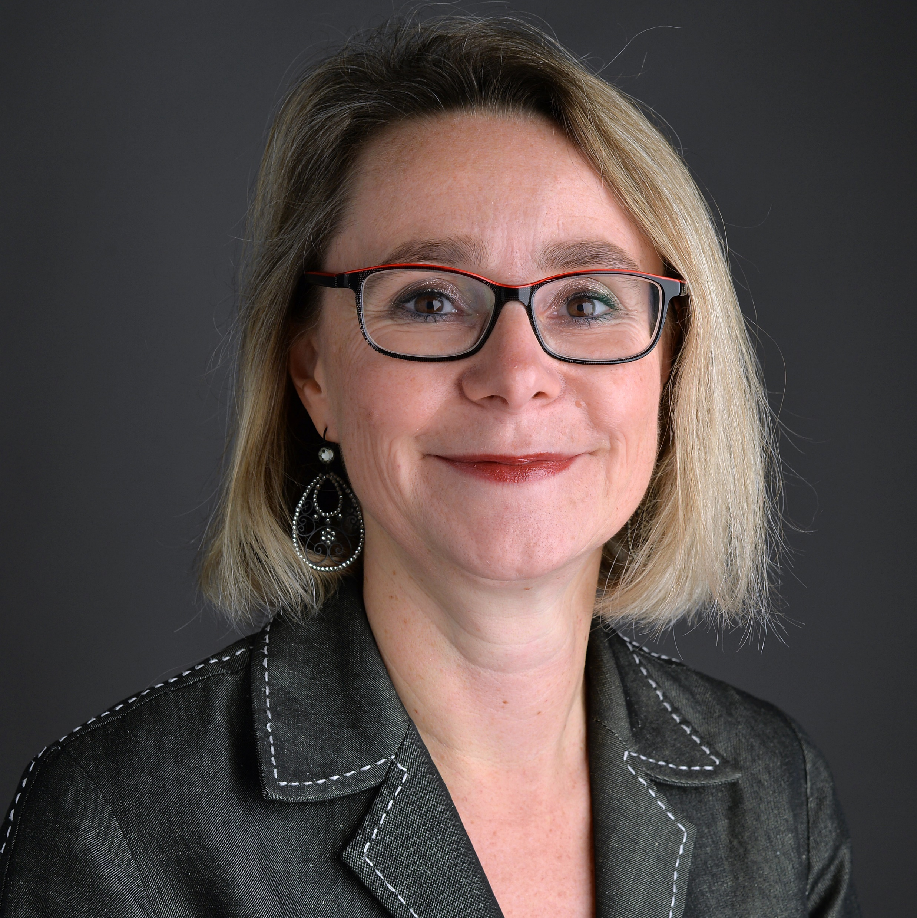
Avec la participation de
Cyrille BAUD
Associé ESS, Référent ESS
Baker Tilly
Isabelle GUIT
Associée ESS, Référente ESS
Baker Tilly

Slide 4
Déroulé
Optimiser et fiabiliser le processus de clôture
Illustrations
Retour d’expérience
Baker Tilly : Qui sommes nous ?
Questions - Réponses

Slide 5
1
Optimiser et fiabiliser
le processus de clôture

Slide 6
La clôture annuelle…
Période de clôture annuelle
M1
M12
Commissaire aux Comptes Certification des comptes
Année N
Révision des Comptes
Intervention(s) des CAC/Auditeurs internes
M1
M3
Année N+1
Clôture trimestrielle

Slide 7
Vision d’expert - les défis de la clôture
Sécuriser
le processus
Gagner en efficacité
pour consacrer du temps
à l’analyse des chiffres
Favoriser
la collaboration
transverse
Capitaliser
d’une clôture à l’autre
Avoir une vision d’ensemble

Slide 8
CONSTAT : les complexités du Système d’information de la Comptabilité Finance
Multiplicité des supports de travail pour les populations Finance
Perte de temps sur des sujets de production sans valeur ajoutée,
Manque de sécurité des informations et analyse,
Consolidation compliquée,
Temps réduit pour l’analyse, les plans d’action, la communication
Papier
Justification
mdp1
Logiciel Comptable
Trésorerie
Documentation
Analyse
mdp2
mdp3
Immo.
Saisie
Communication
mdp4
Budgets
Niveau d’automatisation possible
mdp…
…
A multiplier par N collaborateurs Finance (comptable, Chef comptable, Responsable Consolidation, DAF, etc…)

Slide 9
Le problème des fonctions financières
Fiabilité de l’information*
52% des DAF pensent que les décisions qu’ils prennent ne reposent pas sur une donnée fiable
Qu’est-ce qui empêche le DAF de dormir la nuit* ?
Données inexactes.
Ecart entre analyses finance et les besoins métier.
Fiabilité de l’information.
Processus compliqués et chronophages.
Top Challenges sur Clôture* ?
Exactitude des informations.
Délais pour recevoir informations de clôture de populations non financières.
Données provenant de trop de systèmes déconnectés.
* : 2020 Aberdeen Survey for Talentia

Slide 10
Les bonnes pratiques pour optimiser le processus de clôture
L’avis de l’expert comptable
1
2
3
Disposer d’une structure de révision comptable adaptée à l’organisation
Digitaliser le processus de révision comptable
Capitaliser
en mettant en place des situations intermédiaires

Slide 11
2
Illustration

Slide 12
Fiabilisation de l’information, collaboration et meilleure productivité
CONFORMITÉ
Rôles, responsabilités, traçabilité et historisation
ORGANISATION
Programme de travail
(cycles/diligences/Feuilles de travail/validation/notification)
DOCUMENTATION
Base documentaire intégrée
Dématérialisation des dossiers
Révision Comptable
PLANIFICATION
Planification & alertes
AUTOMATISATIONS
Contrôles & justifications
Classeurs Excel intéractifs
REPORTING
Tableau de bord et suivi
en temps réel et à distance
Opérationnelle avec toute solution comptable

Slide 13
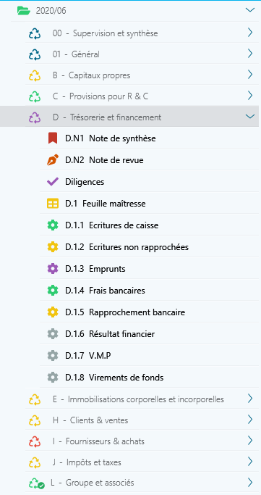
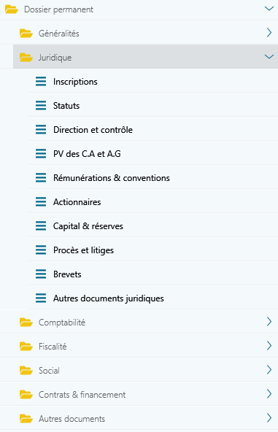
Exemple de solution : Talentia révision, rapide à mettre en œuvre
Programmes de travail clés en main disponibles.
Personnalisation facile par la DAF.
Adaptée aussi bien aux utilisateurs comptables qu’aux auditeurs.
Sources comptables : FEC ou Balance ou directement connecté à Talentia Finance.

Slide 14
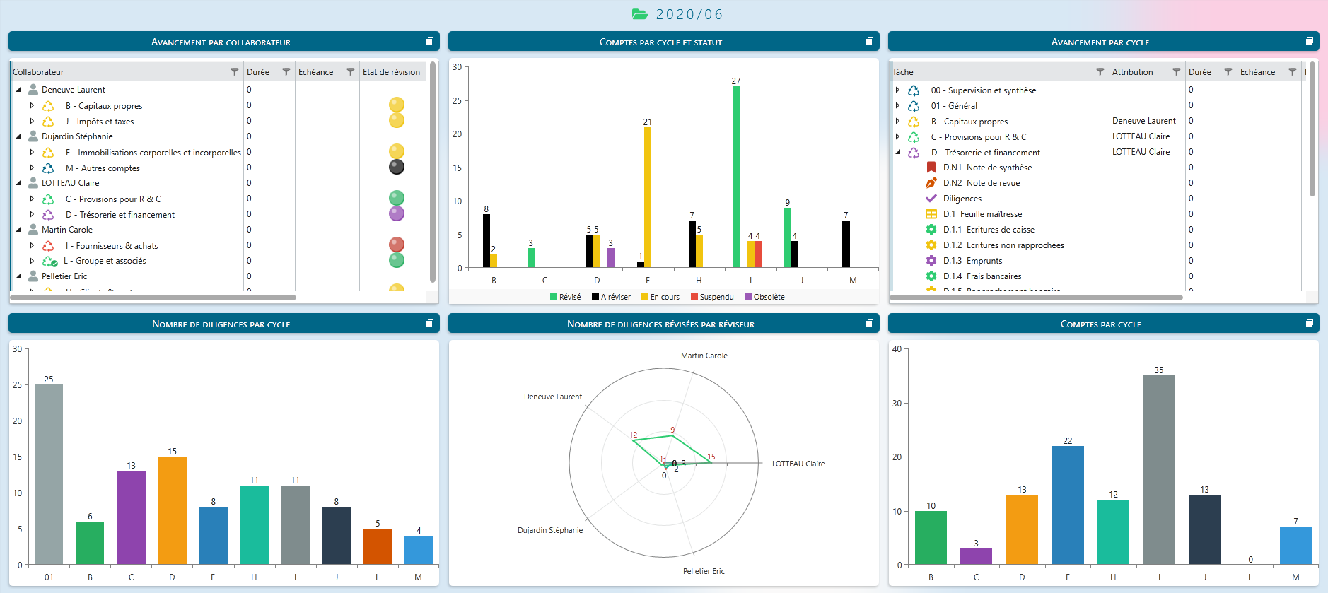
Un pilotage à distance facilité en temps réel
Solution intuitive et conviviale.
Dashboard de suivi d’avancement par collaborateur / cycle / diligence.
Gestion d’alerte par notification applicative et mail.
Echange collaboratif entre tous les acteurs dans l’application et par mail.
Export de dossier dans un fichier Zip pour communication externe.
Statut de révision sur plusieurs niveaux identifiable par code couleur.
Statut de supervision affecté aux responsables de cycle et dossier.

Slide 15
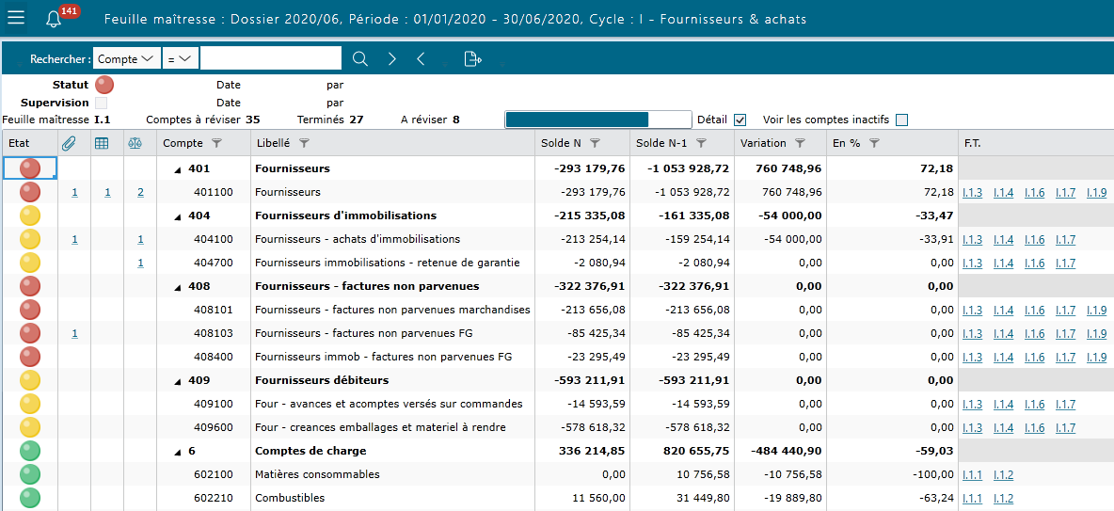
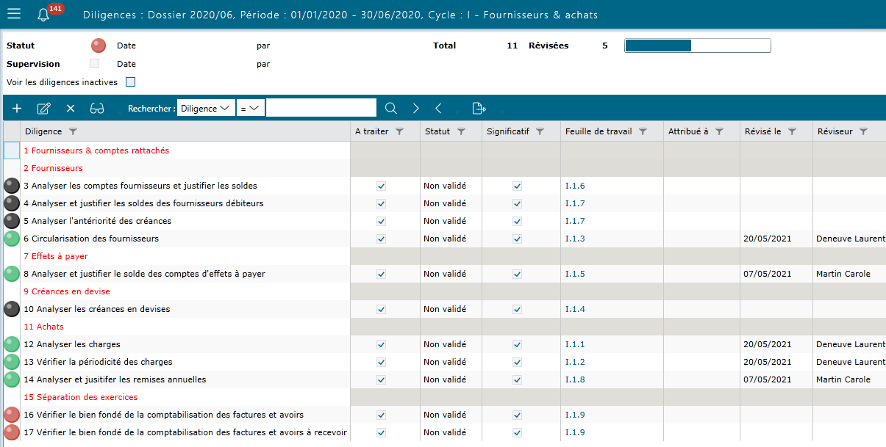
Une démarche de clôture structurée
Dossier annuel et intermédiaire.
Feuille maitresse présentant la liste des comptes avec :
Le statut de révision.
Les éléments justificatifs liés.
Les feuilles de travail liées.
Programme de travail présentant la liste des diligences avec :
Le statut de révision.
Les feuilles de travail liées.
La traçabilité de révision.

Slide 16
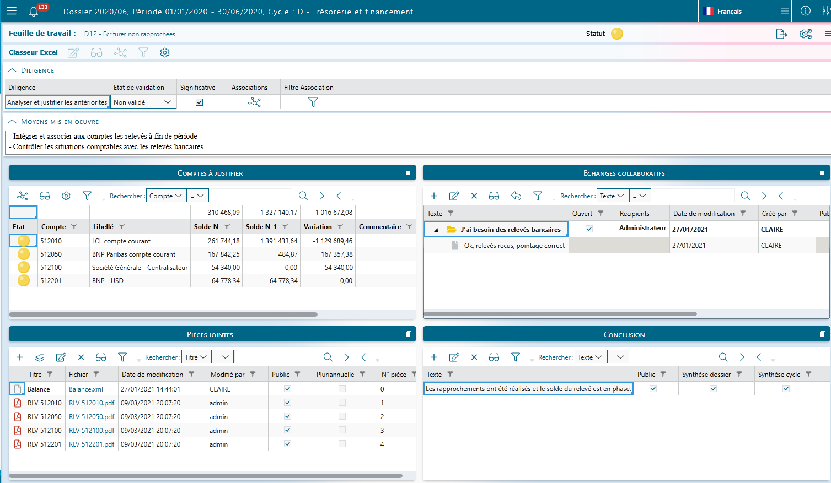
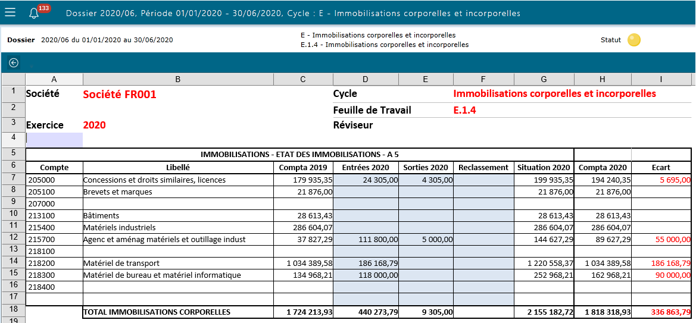
Un support de travail centralisé et collaboratif
Centralise tous les éléments justificatifs :
Pièces jointes (intégration manuelle ou automatique)
Tableau de saisie de données
Analyse d’écriture comptable
Analyse de balance
Conclusion / Note de synthèse.
Référence croisée entre tous les éléments.
Adaptabilité des écrans de présentation.
Intégration Classeur Excel
Récupération des classeurs existants.
Liaison des cellules à la situation comptable.
Connexion à des données externes.

Slide 17
3
Retour d’expérience

Slide 18
Retour d’expérience
Effectuer la révision des comptes pour nos différentes sociétés de façon harmonisée
Disposer d’une solution garantissant la fiabilité de l’information
Suivre l’avancement du processus de contrôle et de révision de l’équipe
Mettre en œuvre des dossiers intermédiaires pour réduire la charge de production du dossier annuel
Après implémentation de la solution
de révision comptable de Talentia

Slide 19
Facteurs clés du projet d’implantation
1
2
3
4
S’organiser en mode projet en amont de la clôture annuelle
Disposer d’un dossier de clôture « mature » ou prévoir cette étape dans le projet
Engager les managers dans la manipulation de l’outil dès le 1er atelier
Disposer de conseils sur les bonnes pratiques de clôture avec l’outil

Slide 20
Les bénéfices
Dématérialisation
Productivité
Collaboration
Disposer d’une solution qui structure, centralise et rationalise tout le processus de révision des comptes.
Solution prête à l’emploi : référentiel standard et personnalisable facilement selon organisation et activité de l’entreprise.
Facilité les échanges collaboratifs et le partage d’information entre les équipes.
Une solution facile à prendre en main par les équipes métier et qui permet de capitaliser sur les classeurs déjà utilisés.

Slide 21
Conclusion

Slide 22
4
Qui sommes-nous ?

Slide 23
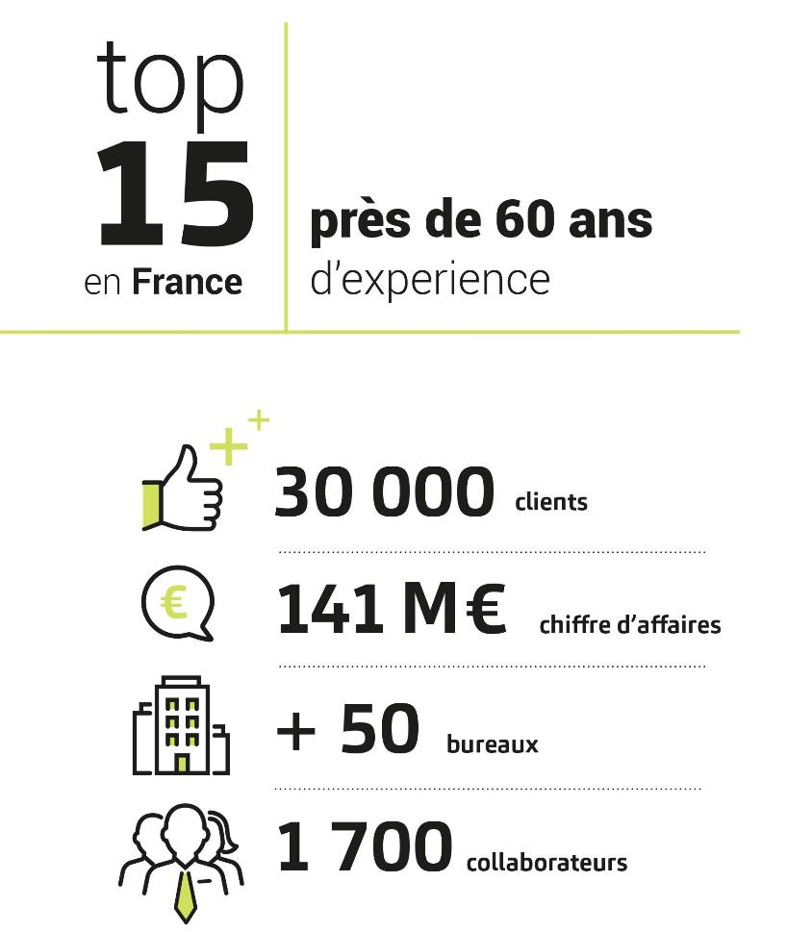
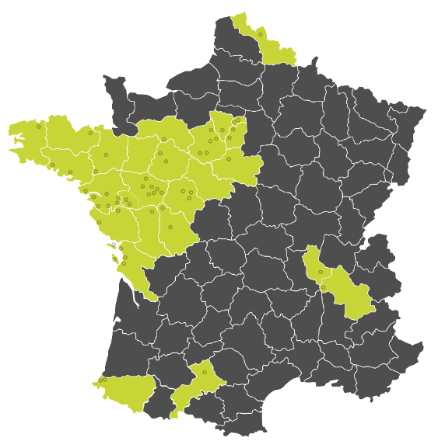
Notes:
23

Slide 24
Réseau mondial
de cabinets indépendants
conseils aux entreprises et
à leurs dirigeants.
Notes:
En attente de nouveaux chiffres
24

Slide 25
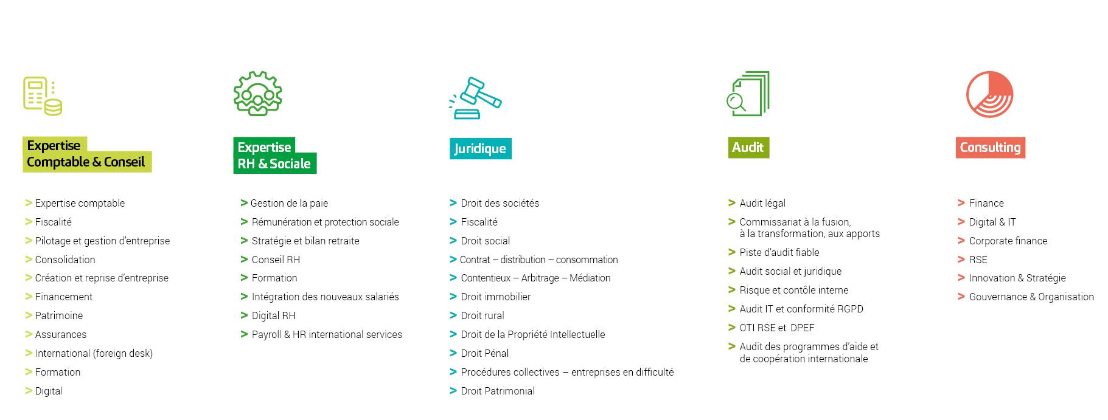
Notes:
25

Slide 26
Notre objectif : faire grandir nos clients
Accompagner
les directions financières et RH
Rendre effectives les transformations digitales des fonctions Finances et Ressources Humaines en tenant compte des contraintes du métier, de l’organisation et du secteur.
TRANSFORMATION
Conception de trajectoires de transformation
Projets de digitalisation Finance
Exploitation et évolutions des solutions
SÉCURISATION
Pilotage et transfert de compétences
Sécurisation des activités courantes
Utilisation de solutions éprouvées
Externalisation partielles ou totales
Notes:
26

Slide 27
Talentia : un partenaire de confiance
Notes:
27

Slide 28
5
Questions - réponses

